Slide 1
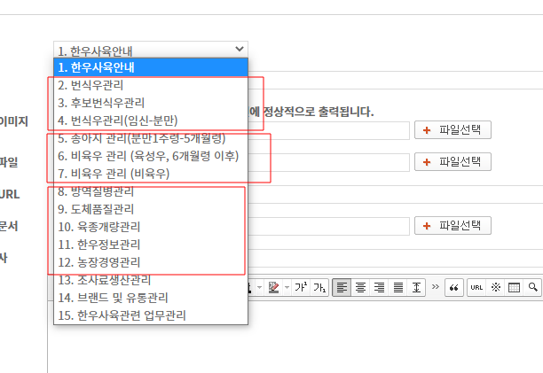
한우자조금관리위원회 어드민
한우농가교육관리 > 교육 영상 관리 > 글쓰기
http://www.hanwooboard.or.kr/admin/movie_4/write.php
신규 구분 (수정하여 노출되는 구분) | 기존 구분 (기존 구분을 신규 구분 내 포함 필요)
사양관리 | 2. 번식우관리 3. 후보번식우관리 4. 번식우관리(임신-분만) 5. 송아지관리 (분만1주령-5개월령) 6. 비육우 관리 (육성우, 6개월령 이후) 7. 비육우 관리 (비육우)
질병관리 | 8. 방영질병관리 9. 도체품질관리 10. 육종개량관리 1. 한우사육안내
경영관리 | 11. 한우정보관리 12. 농장경영관리 13. 조사료생산관리 14. 브랜드 및 유통관리 15. 한우사육관련 업무관리
수정

Slide 2
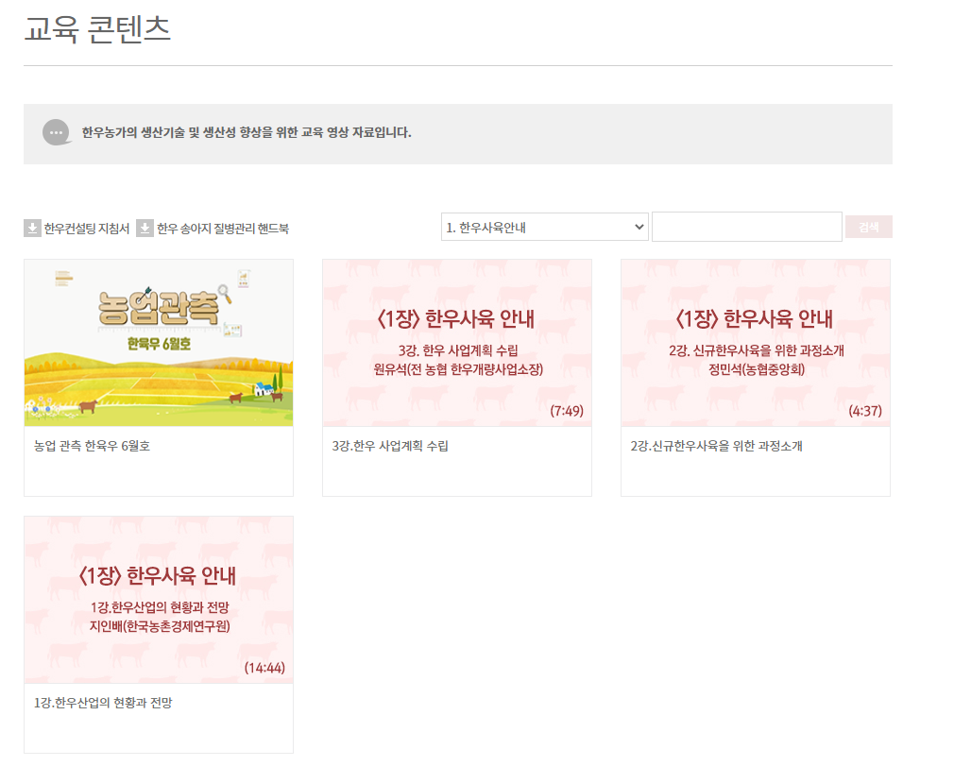
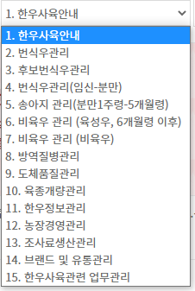
한우자조금관리위원회 페이지
정보교육 > 한우농가교육 > 교육영상
https://www.hanwooboard.or.kr/farmedu/movie.php?kind=1&keyword=&page=1&board_code=BRD007
신규 구분 (수정하여 노출되는 구분) | 기존 구분 (기존 구분을 신규 구분 내 포함 필요)
사양관리 | 2. 번식우관리 3. 후보번식우관리 4. 번식우관리(임신-분만) 5. 송아지관리 (분만1주령-5개월령) 6. 비육우 관리 (육성우, 6개월령 이후) 7. 비육우 관리 (비육우)
질병관리 | 8. 방영질병관리 9. 도체품질관리 10. 육종개량관리 1. 한우사육안내
경영관리 | 11. 한우정보관리 12. 농장경영관리 13. 조사료생산관리 14. 브랜드 및 유통관리 15. 한우사육관련 업무관리
수정

